Slide 2
Roteiro
A EAD e a Internet
Co-Autoria Distribuída.
Visão de Co-autoria
Tecnologias Envolvidas
  JAVA;
  CORBA;
O que foi feito...
  Protótipo em CORBA
O que está sendo feito...
O que é necessário fazer?
  Descrição de problemas
  Ambiente final

Slide 3
EAD e a Internet...
  Educação a distância baseada em WEB é campo promissor de pesquisas:
    Lifelong learning: Necessidade de Educação contínua durante toda a vida;
    Melhor comunicação entre as partes envolvidas que os métodos tradicionais de EAD;
    Diminuição de custos em relação a educação tradicional;
    Possibilidade do uso de novas tecnologias(já existentes), como incentivo ao processo de aprendizagem;
    “comunidades virtuais” de aprendizado cooperativo:
      Grupos de Alunos;
      Grupos de Professores;

Slide 4
Quais os problemas?
Problemas relacionados com a comunicação entre as partes envolvidas:
  Melhorar ainda mais a comunicação entre aluno/instrutor e alunos/alunos;
  Criação de ambientes que possibilitem a utilização de recursos mais avançados que simples páginas HTML;
  Criação de melhores ferramentas de AUTORIA para EAD na WEB;

Slide 5
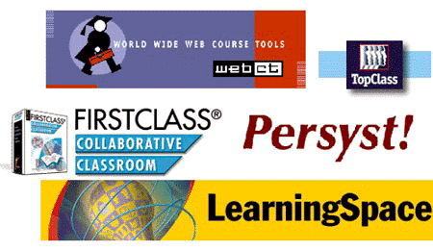

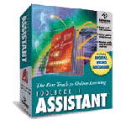
Autoria/EAD/WEB...
  Ferramentas que permitam a construção de cursos para serem acessados através da WEB.
  Algumas ferramentas já existentes:

Slide 6
O que seria a Co-Autoria?
Ambiente de EAD baseado na WEB:
  Possibilidade de várias pessoas contribuírem para a elaboração do conteúdo de uma aula;
  Alunos estenderem o material apresentado (maior participação do aprendiz).

Slide 7
Visão de Co-autoria para EAD
No caso da EAD/WEB, uma melhor visão:
  Grupos de autores e de alunos;
  Utilização de recursos avançados, como mídias contínuas (áudio/vídeo);
  Possibilidade da extensão do material do curso, por parte de alunos;
  Alunos = Autores (alunos podem utilizar as mesmas facilidades cujos autores de uma aula utilizaram para construí-la);

Slide 8


Como abordar o problema...
  Necessidade de ambientes que proporcionem maior interação, simulando e estendendo o ambiente de sala de aula tradicional;
  Na Internet, a distribuição é uma característica fundamental:
    Recursos, processos e acessos são distribuídos;
  Modelar o problema da EAD/WEB como um SD;
  Tecnologias para isto: OBJETOS DISTRIBUÍDOS
Object
WEB
+
=
Portabilidade
Distribuição

Slide 9
Arquitetura para Co-autoria utilizando Objetos Distribuídos
Definições:
  Objetos representariam os vários recursos disponíveis aos autores, na criação de um aula;
    Ex:
      Servidores de Vídeo;
      Servidores de Imagens;
      Servidores de Áudio;
      Servidores de objetos complexos, como um slide;
  Recursos podem estar locais/remotos; replicados, etc..

Slide 10
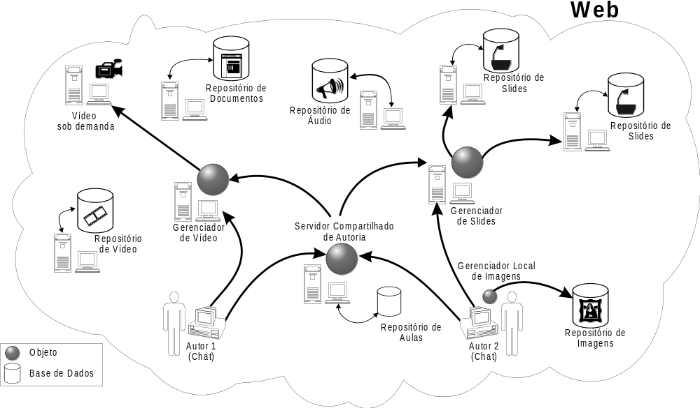
Arquitetura para Co-autoria utilizando Objetos Distribuídos

Slide 11
Idéia num nível macro
Idéia Inicial:
  Um ambiente de cooperação onde um grupo de pessoas interagissem na WEB, de forma síncrona, para que através da união de seus conhecimentos, criassem uma aula, onde a mesma fosse levada aos alunos, e estes, também pudessem melhorá-la...

Slide 12
O ambiente...
Várias pessoas visualizando um conjunto de slides, representando a aula;
Cada slide, formado por título/explanação;
Apenas uma pessoa pode “editar” slides por vez;
  TOKEN;
Autores que desejem editar o slide, devem submeter-se a um fila;
Quando o token for liberado, o primeiro da fila recebe o direito a edição do slide;

Slide 13
Arquitetura
  Objeto “Autor”
    Mandar uma mensagem para outros autores;
    Pedir acesso à Edição (ter o token da conferência);
    Tendo o token, inserir, apagar, alterar e navegar sobre os slides criados;
    Passar o token para outro autor;
  Um objeto “Coordenador”, responsável por:
    Armazenar lista de autores;
    Armazenar lista de autores que querem editar a apresentação;
    Armazenar o atual editor da apresentação;
  Um objeto “banco de slides”, representando a aula
    Um Conjunto de Slides

Slide 14
Arquitetura
Coordenador
Autor 2
Autor1
Banco de Slides

Slide 15
Protótipo
  Applet
  O ambiente tenta simular uma apresentação como o Powerpoint;
  O slide (objeto com o conteúdo) é formado por um título e 10 linhas para explanação do autor;
  No ambiente, constam ainda para cada autor:
    Uma área para chat;
    Uma área para identificação dos outros autores presentes;
    Uma área para identificação das ações que estão sendo realizadas
    Painel de Controle, com mensagens do sistema;

Slide 16
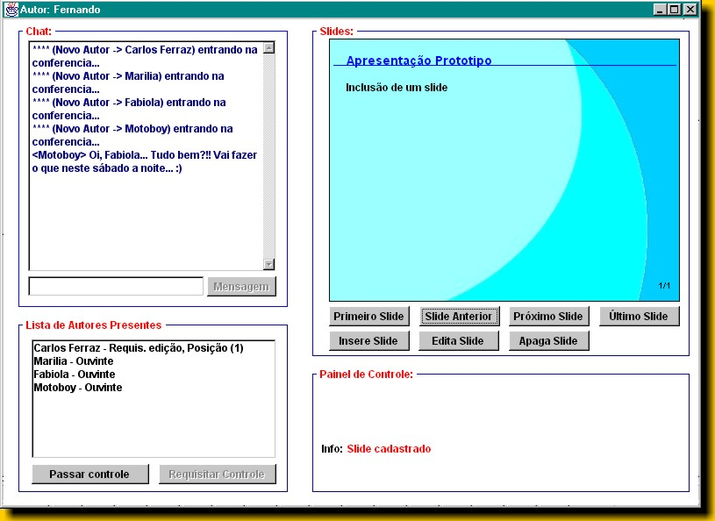
Protótipo

Slide 17

Protótipo (Cenário)
Fernando
Posicao
token
status
Coordenador
Autores
-1
-1
0
true
true
false
Editor
Ouvinte
Editor
Carlos
Dono_Token:
Fernando
Carlos
Rodrigo
Slide Atual
Autores
Acesso Token
Slide 1
Slide 2
Rodrigo
Fernando
Carlos
Carlos
Rodrigo
Rodrigo
Carlos
Posicao
token
status
0
1
-1
true
False
Editor
Req(1)
Autores
Ouvinte
Fernando
Rodrigo
Slide Atual
Slide 1
Slide 2
Banco de Slides
Rodrigo
Lista Slides
Posicao
token
status
Slide 1
0
2
1
false
False
Req(1)
Ouvinte
Autores
Req(2)
Slide 2
Fernando
Carlos
Slide Atual
Slide 2

Slide 18
Protótipo
Vários problemas a serem solucionados:
  Se um autor nunca liberar o token?
  Se o autor que estiver utilizando o token no momento “cair” por um motivo qualquer?
  Se no mesmo momento que este autor “cair” não tiver nenhum autor requisitando o token?

Slide 19
Conclusões
Co-Autoria distribuída:
  Melhoria do material didático de um curso;
Objetos Distribuídos:
  Um paradigma excelente para modelagem da aplicação;
Novas arquiteturas podem ser feitas;

Slide 20
Momento atual...
Novas características:
  Votação na criação de slides;
  Temporização de tarefas;
  Utilização de serviço de eventos CORBA;
  Utilização de certificação digital
    figuras locais inseridas ao slide;

Slide 21
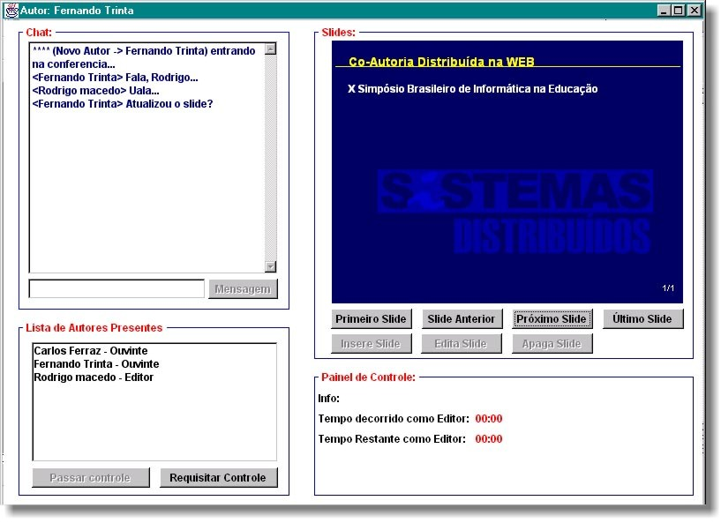
Momento atual...

Slide 22
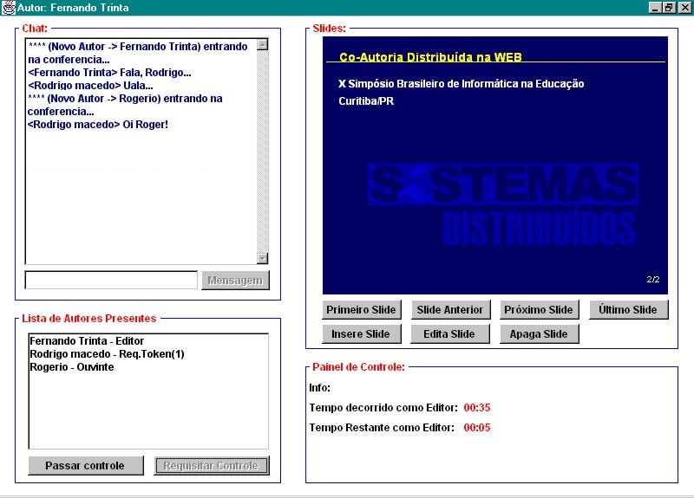
Protótipo atualmente...

Slide 23
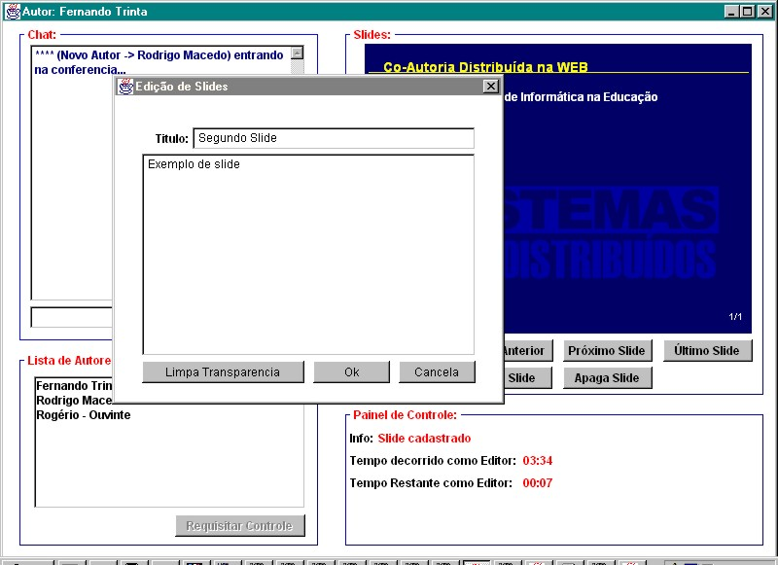
Protótipo atualmente...

Slide 24
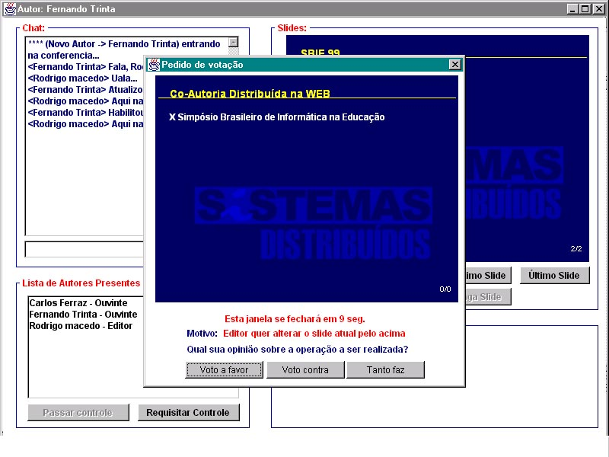
Protótipo atualmente...

Slide 25
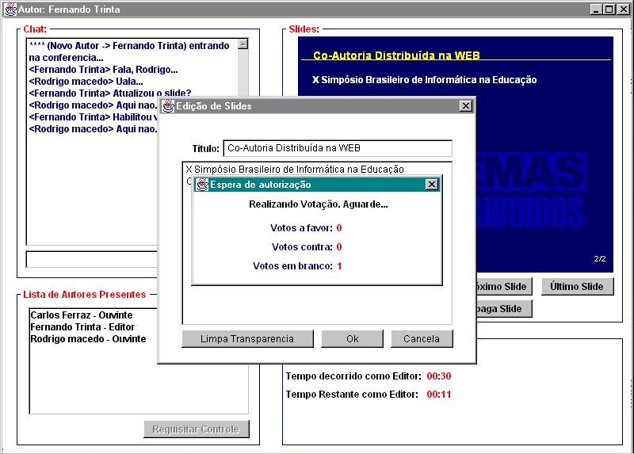
Protótipo atualmente...

Slide 26
Melhorando o protótipo...
  Utilização dos serviços especificados em CORBA...
  Serviço de Persistência CORBA para gravar os objetos slides em uma Base de Dados;
  Serviços de Consulta/Propriedades para que os objetos do tipo autor possam ser descobertos sem a necessidade de um objeto centralizador (Coordenador);
  Serviço Trader para descoberta de novos serviços;
  Serviço de Concorrência para gerenciar o acesso ao token;

Slide 27
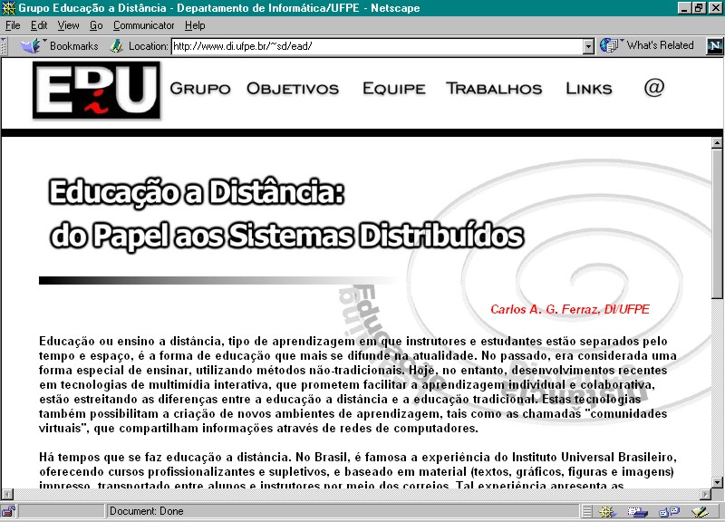
Melhores Informações
Site:
  http://www.di.ufpe.br/~sd/ead
E-mail:
  {cagf, famt, rcdm; rca}
@di.ufpe.br

